Slide 1

Môn CHÍNH TẢ
Nghe- viết : Trí dũng song toàn

Slide 2
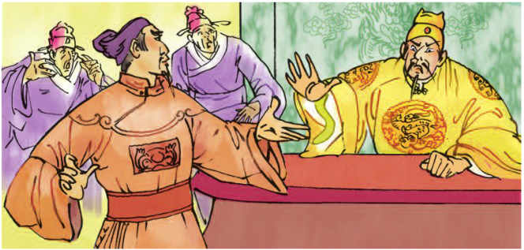
Chính tả
Trí dũng song toàn

Slide 3
Chính tả
Trí dũng song toàn
Thấy sứ thần Việt Nam dám lấy việc quân đội cả ba triều đại Nam Hán, Tống và Nguyên đều thảm bại trên sông Bạch Đằng để đối lại, vua Minh giận quá, sai người ám hại ông.
Thi hài Giang Văn Minh được đưa về nước. Vua Lê Thần Tông đến tận linh cữu ông, khóc rằng :
- Sứ thần không làm nhục mệnh vua, xứng đáng là anh hùng thiên cổ. Điếu văn của vua Lê còn có câu: “Ai cũng sống, sống như ông, thật đáng sống. Ai cũng chết, chết như ông, chết như sống.”

Slide 4
Chính tả
Trí dũng song toàn
Bài chính tả nói về điều gì?
Đoạn văn kể về sứ thần Giang Văn Minh khảng khái khiến vua nhà Minh tức giận, sai người ám hại ông. Vua Lê Thần Tông khóc thương trước linh cữu ông, ca ngợi ông là anh hùng thiên cổ.
2. Nêu các danh từ riêng có trong đoạn văn?
Việt Nam, Nam Hán, Tống, Nguyên, Bạch Đằng, Minh.
3. Bài chính tả gồm mấy đoạn?
Bài chính tả gồm 2 đoạn.

Slide 5
2) Tìm và viết các từ:
a) Chứa tiếng bắt đầu bằng r, d hoặc gi, có nghĩa như sau:
- Giữ lại để dùng sau:
dành dụm,
để dành
- Biết rõ, thành thạo:
rành,
rành rẽ
- Đồ đựng đan bằng tre nứa, đáy phẳng, thành cao:
cái giành

